Slide 1
第6章：数组
数组与方法

Slide 2
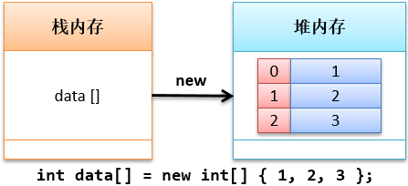
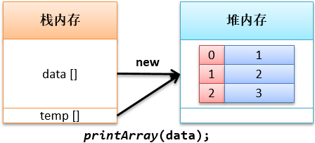
范例：使用方法接收数组引用
public class ArrayDemo { public static void main(String args[]) { int data[] = new int[] { 1, 2, 3 };// 定义数组 printArray(data); // 数组引用传递 } /** * 将接收到的整型数组内容进行输出 * @param temp 数组临时变量 */ public static void printArray(int temp[]) { for (int x = 0; x < temp.length; x++) {// for循环输出 System.out.print(temp[x] + "、");// 下标获取元素内容 } } }

Slide 3
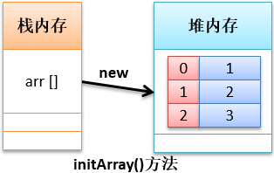
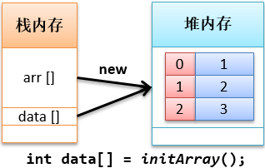
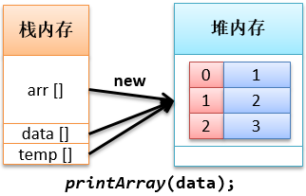
范例：方法返回数组
public class ArrayDemo { public static void main(String args[]) { int data[] = initArray(); // 接收数组 printArray(data); // 数组引用传递 } public static int[] initArray() { int arr[] = new int[] { 1, 2, 3 };// 开辟数组 return arr; // 返回数组 } public static void printArray(int temp[]) { for (int x = 0; x < temp.length; x++) {// for循环输出 System.out.print(temp[x] + "、");// 下标获取元素内容 } } }

Slide 4
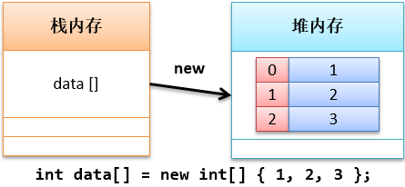
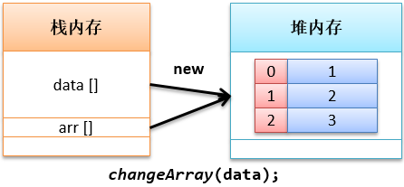
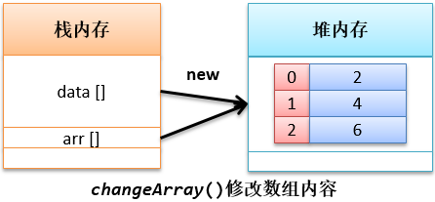
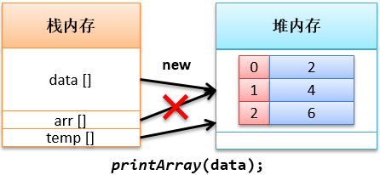
范例：通过方法修改数组内容
public class ArrayDemo { public static void main(String args[]) { int data[] = new int[] { 1, 2, 3 };// 开辟数组 changeArray(data); // 修改数组内容 printArray(data); // 传递数组 } public static void changeArray(int arr[]) { for (int x = 0; x < arr.length; x++) {// for循环 arr[x] *= 2; // 每个元素的内容乘2保存 } } public static void printArray(int temp[]) { for (int x = 0; x < temp.length; x++) { // for循环输出 System.out.print(temp[x] + "、"); // 下标获取元素内容 } } }

Slide 5
范例：结合面向对象设计实现数组内容统计
class ArrayUtil { // 定义一个数组的操作类 private int sum; // 保存数据统计总和 private double avg; // 保存平均值 private int max; // 保存最大值 private int min; // 保存最小值 public ArrayUtil(int data[]) { // 进行数组计算 this.max = data[0];// 假设第一个是最大值 this.min = data[0]; // 假设第一个是最小值 for (int x = 0; x < data.length; x++) {// 利用循环迭代每一个数组元素 if (data[x] > max) { // max不是最大值 this.max = data[x];// 修改max保存的内容 } if (data[x] < min) {// min不是最小值 this.min = data[x];// 修改min保存的内容 } this.sum += data[x];// 数据累加 } this.avg = this.sum / data.length;// 统计平均值（忽略小数位） } public int getSum() { return this.sum; } public double getAvg() { return this.avg; } public int getMax() { return this.max; } public int getMin() { return this.min; } }

Slide 6
范例：结合面向对象设计实现数组内容统计
public class ArrayDemo { public static void main(String args[]) { int data[] = new int[] { 1, 2, 3, 4, 5 }; // 开辟数组 ArrayUtil util = new ArrayUtil(data); // 数据计算 System.out.println("数组内容总和：" + util.getSum()); // 输出统计结果 System.out.println("数组内容平均值：" + util.getAvg()); // 输出统计结果 System.out.println("数组内容最大值：" + util.getMax()); // 输出统计结果 System.out.println("数组内容最小值：" + util.getMin()); // 输出统计结果 } }

